Slide 1
A preparação para catástrofes das micro empresas moçambicanas
Examinando características sócio-psicológicas e a prestação de informações

Slide 2
Inclusive growth in Mozambique (IGM)
“The central goal of this collaborative programme is to support inclusive growth in Mozambique — growth that substantially improves the living standards of the country’s population over the long term.”
Partners:
  National Directorate for Economic and Development Policy (DNPED), Ministry of Economy and Finance (MEF)
  Centre for Economic and Management Studies (CEEG), University of Eduardo Mondlane (UEM)
  University of Copenhagen
  UNU-WIDER
Activities:
  Building evidence through rigorous research and analysis
  Technical assistance (e.g., economic modelling)
  Capacity-building (e.g., training courses)
  Communication and outreach (e.g., publications, events, online dissemination
Timeline: 2015-2021 (Phase I); 2021-2024 (Phase II)
Funding: Governments of Finland, Norway and Switzerland
For more information: https://igmozambique.wider.unu.edu/

Slide 3
Objetivos da pesquisa
O que explica a preparação para catástrofes das micro empresas?
  Porque algumas empresas preparam-se para catástrofes e outras não?
  Características dos empresários explicam a preparação para catástrofes?
  Falta de informação explica a não-preparação para catástrofes?
Variável dependente: Preparação para catástrofes das micro empresas
  i) atitudes sobre e ii) aplicação de 10 medidas de preparação para catástrofes
    Catástrofes: ciclones e inundações
    Micro empresas: 0-9 trabalhadores
Variávéis explicativas: características sócio-psicológicas e fornecimento de informação
  Sócio-psicologia dos empresários: Características experienciais, socioculturais, cognitivas e sociodemográficas
  Fornecimento de informação: Imagens que mostram 6 medidas de preparação para catástrofes

Slide 4
Motivação
Moçambique está entre os 10 países do mundo com o risco mais elevado de ser afectado por catástrofes (World Risk Report, 2022)
Empresas de dimensão micro são impactadas regularmente por cheias e ciclones
  Sobrevivência das micro empresas é crucial
    Empregram 90 por cento da população laboral nos países de rendimento baixo (ILO, 2019)
Empresas não se preparam para catástrofes apesar de serem impactadas fortemente (Egbelakin et al. 2016; Howe 2011; Leitold et al. 2021)
  Não conhecemos as razões pela inação
    Caractéristicas dos empresários explicam a inação?
    Falta de informação explica a inação?

Slide 5
Literatura
Empresas no mundo todo não se preparam (suficientemente) para catástrofes (Harries et al. 2018; Howe 2011; Josephson, Schrank, and Marshall 2017; Skouloudis et al. 2023; Veeravalli et al. 2022)
Determinantes da preparação para catástrofes pelas empresas são desconhecidos
Determinantes da preparação para catástrofes de indivíduos:
  Percepção do risco (Hashim et al. 2021; Howe 2011; Ng 2022)
  Experiência com catástrofes (Van der Linden 2015; Xie et al. 2019)
  Características socioculturais (Van der Linden 2015; Xie et al. 2019)
  Conhecimento sobre mudanças climáticas (Van der Linden 2015; Xie et al. 2019)
  Características sociodemográficas (Van der Linden 2015; Xie et al. 2019)

Slide 6
Dados em painel
Inquirimos 355 empresas em 2012, 2017 e 2022
  Acompanhamos as mesmas empresas num período de 10 anos
Rica e acurada base de informação
  Alta variedade e eficiência
  Muitos tópicos relevantes
  Melhora o nosso conhecimento sobre o comportamento das empresas manufactureiras
  Permite implementar análises estatísticas profundas
    Efeitos causais
    Descobrir dinâmicas complexas
  Fazer recomendações de política

Slide 7
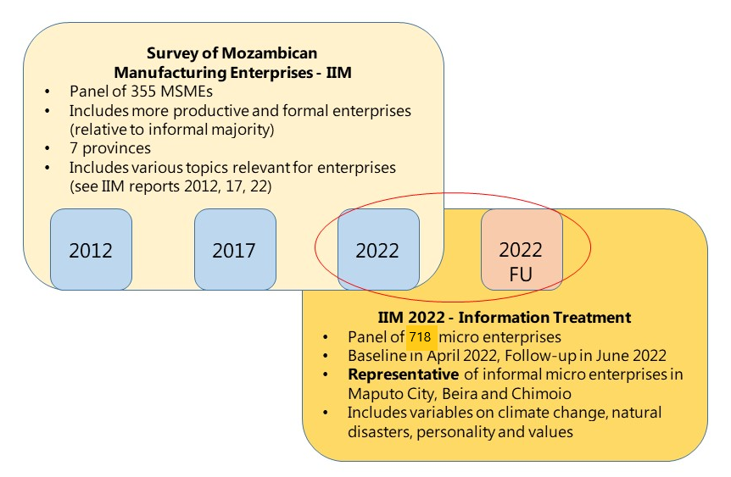
Dados

Slide 8
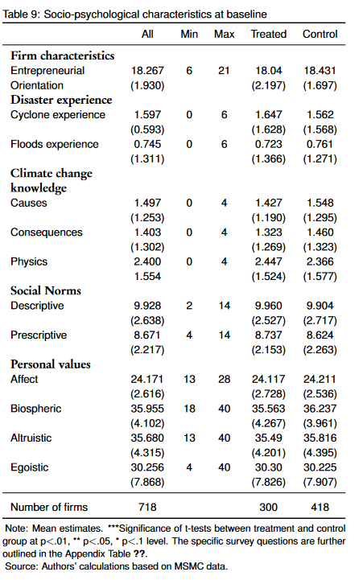
Socio-psicologia

Slide 9
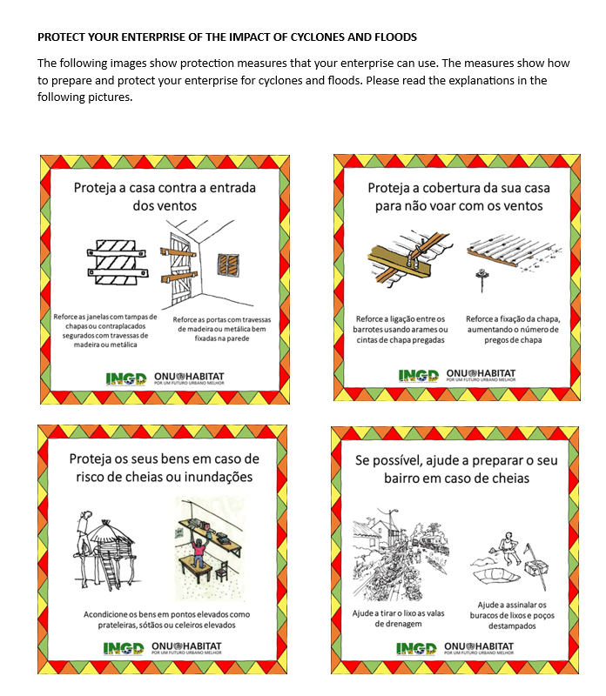
Experimento de informação

Slide 10
Experimento de informação
Treatment: 300 empresas; Control: 418 empresas
Depois do baseline: nota física foi entregada às empresas depois da entrevista com a mensagem seguinte:
“Proteja sua empresa do impacto de ciclones e cheias. As imagens seguintes mostram medidas de proteção que sua empresa pode usar. As medidas mostram como preparar e proteger o seu negócio para ciclones e cheias. Faz favor de ler detalhadamente as explicações dentro das imagens seguintes.”

Slide 11
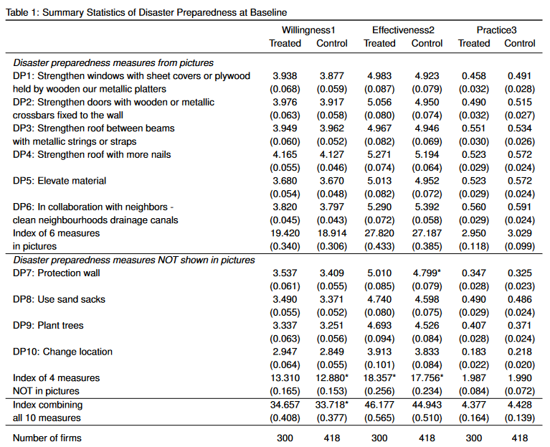
10 Medidas de preparação para catástrofes
Vontade de implementar
Eficácia percepida
Utilização de facto
Medida mais usada: Tirar o lixo das valas de drenagem junto com os vizinhos do bairro (60%)
…menos usada: Mudar o negócio para outra localização (20%)
10 medidas
Índices

Slide 12

Metodologia
Firm and time FEs
DID

Slide 13
Resultados:
Socio-psicologia e preparação para catástrofes
Três características sócio-psicológicas dos empresários estão associadas à preparação para catástrofes
  Conhecimento sobre as alterações climáticas
    Causas das alterações climáticas
  Normas descritivas: em que medida um empresário pensa que outros empresários estão a agir para reduzir o risco de catástrofes
  Valores egoístas: procura de actividades em benefício próprio

Slide 14
Fornecer informação às empresas sobre medidas de preparação para catástrofes teve impacto?

Slide 15
Resultados:
Informação e preparação para catástrofes
Fornecimento de informações sobre medidas específicas de preparação para catástrofes não resulta em preparação das empresas para as catástrofes
  Informação nem impactou as atitudes dos empresários, nem a preparação prática

Slide 16
Conclusão
Três características sócio-psicológicas dos empresários associadas à preparação para catástrofes
  Conhecimento sobre as causas das alterações climáticas, normas descritivas, valores egoístas
Mostrar imagens de medidas de preparação para catástrofes não aumentou a preparação
  Empresários não entenderam as imagens em Português?
  Líderes locais não foram involvidos para mobilizar as comunidades (Quelimane, S. Leeffers 2023)

Slide 17
Considerações políticas
Outro tipo de informação possa ser mais útil
  Histórias de sucesso sobre outros empresários que prepararam-se
  Mudanças climáticas
Melhorar o conhecimento sobre (as causas d) as mudanças climáticas

Slide 19
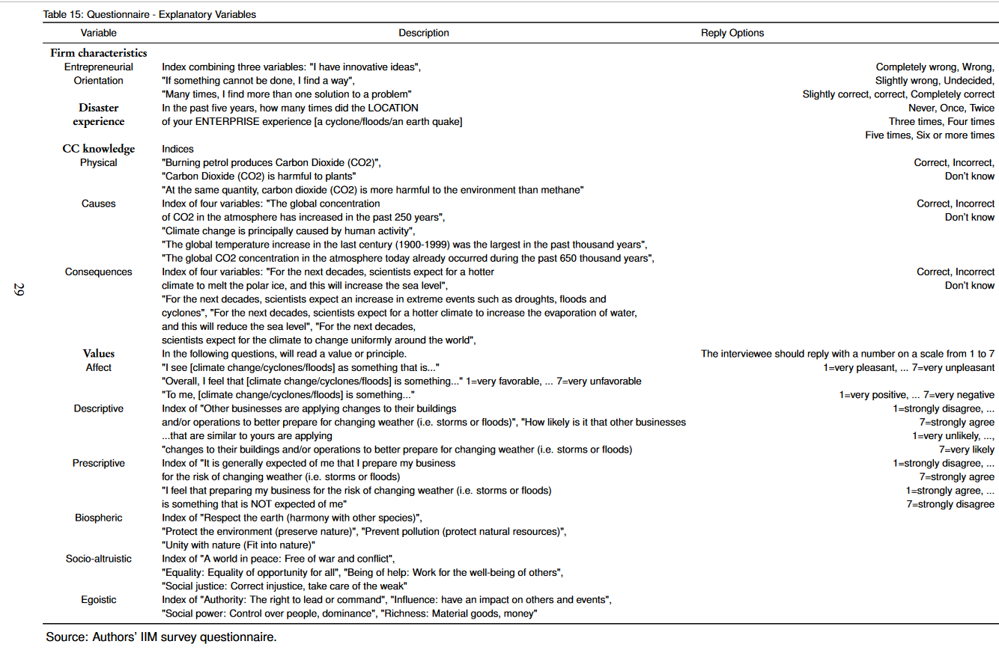
Características socio-psicologicas

